Slide 1

اسم المقرر
التحليل الاحصائي
QM.0606-202
استاذ المقرر
د/ أحمد محمد فرحان
جامعة الملك فيصل
عمادة التعلم الإلكتروني والتعليم عن بعد
1

Slide 2
المحاضرة (10)
إختبار الفروض الإحصائية المعلمية

Slide 3
.
معامل الارتباط: هو تعبير يشير إلى المقياس الإحصائي الذي يدل على مقدار العلاقة بين المتغيرات سلبية كانت أم إيجابية، وتتراوح قيمته بين الارتباط الموجب التام (+1) وبين الارتباط السالب التام (-1) .

Slide 4
.
العلاقة الطردية بين المتغيرات: هو تعبير يشير إلى تزايد المتغيرين المستقل والتابع معا، فإذا كانت الإنتاجية مرتفعة، ومستوى الجودة مرتفع، يقال حينئذ أن بينهما ارتباط موجب، وأعلى درجـة تمثله هي (+1) .
العلاقة العكسية بين المتغيرات: هو تعبير يشير إلى تزايد في متغير يقابله تناقص في المتغير الآخر، فإذا كانت الإنتاجية منخفضة ومستوى الجودة مرتفع، يقال حينئذ أن بينهما ارتباط سالب، وأعلى درجة تمثله هي (-1) .

Slide 5
الإرتباط الجزئي
Partial Correlation
.
هو عبارة عن مقياس لقوة واتجاه الارتباط بين متغيرين كميين بعد استبعاد اثر متغير كمي ثالث ، حيث يلاحظ انه بالرغم من ان قيمة معامل الارتباط بيرسون قد تكون كبيرة ولكن لا يمكن الاعتماد عليها لكونه يعتمد في قياسه على متغيرين فقط ، فقد يوجد متغير ثالث يؤثر في المتغيرين ولهذا برزت اهمية معامل الارتباط الجزئي.
فمثلا يمكن قياس قوة الارتباط بين مستوى الطلبة في الجامعات والبيئة الجامعية بعد استبعاد عدد ساعات الدراسة لكل طالب .

Slide 6
.
ويتم حساب الإرتباط الجزئي من خلال حساب الإرتباطات الثنائية بين متغيرات الدراسة (على الباحث أن يستخدم معامل الإرتباط المناسب لعدد العينة ولطبيعة توزيع المتغيرات).
أي أن بإمكان الباحث استخدام معامل ارتباط بيرسون أو معامل ارتباط سبيرمان أو غير ذلك من معاملات الارتباط تبعا كما ذكر لطبيعة توزيع متغيرات الدراسة.

Slide 7
.
مثال:
أراد باحث أن يدرس العلاقة بين التحصيل الدراسي والغياب لدى مجموعة من الطلبة، ومن المعروف أنه إلى جانب الغياب فإن طريقة التدريس للطالب تؤثر في تحصيله الدراسي أيضا، فإذا استطاع الباحث أن يضبط هذا المتغير (المتغير الخاص بطريقة التدريس) أثناء إجرائه للتجربة، ويختار الطلبة من بين الذين يتعلمون بطريقة تدريس واحدة فإنه يكون بذلك قد عزل تأثير هذا المتغير.

Slide 8
.
أما إذا لم يستطع الباحث اختيار الطلبة من الذين يخضعون لطريقة تدريس واحدة، وكان الطلبة يتلقون تدريسهم وفقا لطرق تدريس مختلفة، فإنه بذلك يكون في حاجة لمعامل الإرتباط الجزئي لكي يعزل تأثير متغير طريقة التدريس في العلاقة بين التحصيل الدراسي والغياب، والبيانات التالية توضح هذا المثال:

Slide 9
.
طريقة التدريس (3) | التحصيل (2) | الغياب (1) | الطلبة
13 | 15 | 70 | 1
20 | 13 | 110 | 2
55 | 11 | 120 | 3
80 | 13 | 95 | 4
06 | 08 | 105 | 5
المطلوب:
حساب معامل الارتباط بين الغياب والتحصيل مع تثبيت طريقة التدريس؟

Slide 10
.
الحل:
لغرض حساب معامل الارتباط بين الغياب والتحصيل مع تثبيت طريقة التدريس لا بد من حساب معاملات الإرتباط بين المتغيرات الثلاثة السابقة كالتالي:
معامل ارتباط بيرسون بين الغياب والتحصيل الدراسي ونرمز له 1.2 أي معامل الإرتباط بين المتغير (1) والمتغير (2)
معامل ارتباط بيرسون بين الغياب وطريقة التدريس ونرمز له 1.3 أي معامل الإرتباط بين المتغير (1) والمتغير (3)
معامل ارتباط بيرسون بين التحصيل الدراسي وطريقة التدريس ونرمز له 2.3 أي معامل الإرتباط بين المتغير (2) والمتغير (3)

Slide 11
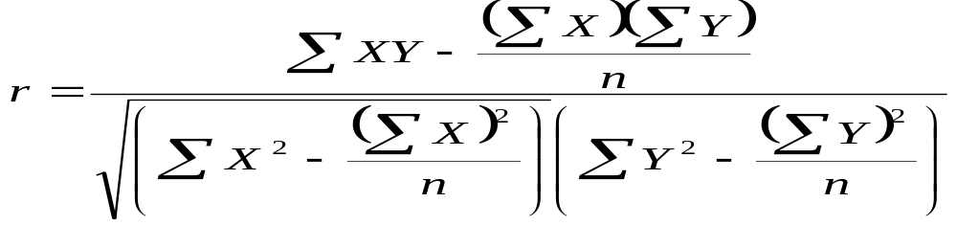

.
ويتم حساب معامل ارتباط بيرسون من خلال العلاقــة التالية:

Slide 12







.
حيث :
تعني مجموع حاصل ضرب كل قيمة من X في Y .
تعني مجموع قيم المتغير X .
تعني مجموع قيم المتغير Y .
تعني مجموع مربع قيم المتغير X .
تعني مربع مجموع قيم المتغير X .
تعني مجموع مربع قيم المتغير Y .
تعني مربع مجموع قيم المتغير Y .
عدد قيم الدراسة (عدد الأزواج المطلوب حساب الارتباط بينها) .

Slide 13
.
معامل ارتباط بيرسون بين الغياب والتحصيل الدراسي
ونرمز له _{1.2}r
الطلبة | الغياب (1) X | التحصيل الدراسي (2) Y | X² | Y² | XY
1 | 70 | 15 | 4900 | 225 | 1050
2 | 110 | 13 | 12100 | 169 | 1430
3 | 120 | 11 | 14400 | 121 | 1320
4 | 95 | 13 | 9025 | 169 | 1235
5 | 105 | 8 | 11025 | 64 | 840
المجموع | 500 | 60 | 51450 | 748 | 5875

Slide 14
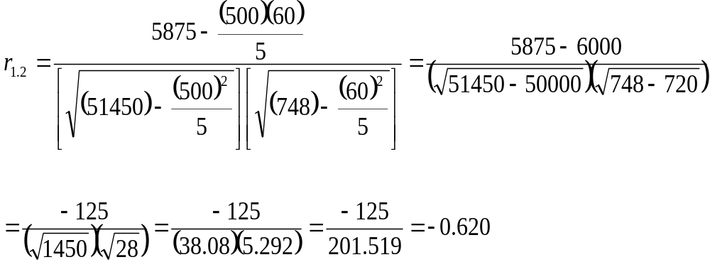
.

Slide 15
.
معامل ارتباط بيرسون بين الغياب وطريقة التدريس
ونرمز له _{1.3}r
الطلبة | الغياب (1) X | طريقة التدريس (3) Y | X² | Y² | XY
1 | 70 | 13 | 4900 | 1169 | 910
2 | 110 | 20 | 12100 | 400 | 2200
3 | 120 | 55 | 14400 | 3025 | 6600
4 | 95 | 80 | 9025 | 6400 | 7600
5 | 105 | 6 | 11025 | 36 | 630
المجموع | 500 | 174 | 51450 | 10030 | 17940

Slide 16

.

Slide 17
.
معامل ارتباط بيرسون بين التحصيل الدراسي وطريقة التدريس
ونرمز له _{2.3}r
الطلبة | التحصيل الدراسي (2) X | طريقة التدريس (3) Y | X² | Y² | XY
1 | 15 | 13 | 225 | 169 | 195
2 | 13 | 20 | 169 | 400 | 260
3 | 11 | 55 | 121 | 3025 | 605
4 | 13 | 80 | 169 | 6400 | 1040
5 | 8 | 6 | 64 | 36 | 48
المجموع | 60 | 174 | 748 | 10030 | 2148

Slide 18
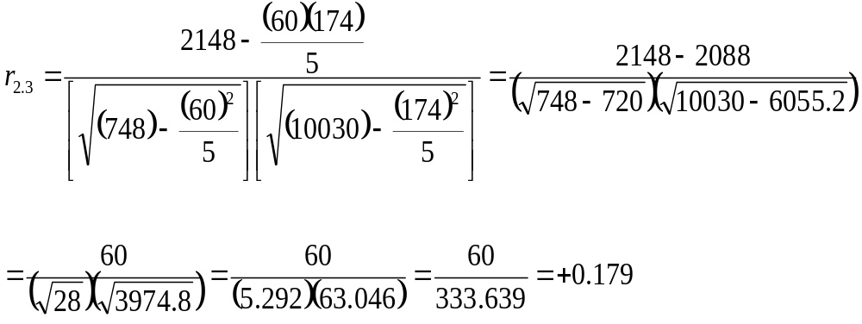
.

Slide 19
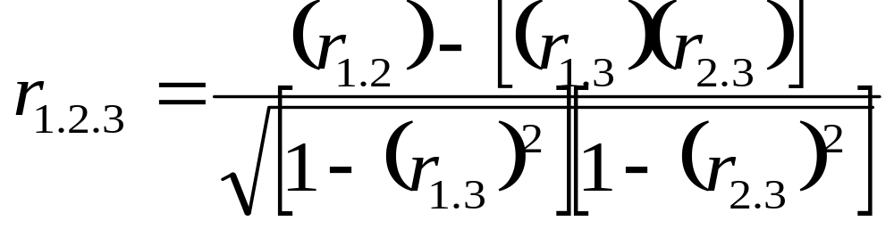
.
بعد حساب معامل الارتباط الثنائي المناسب نقوم بعدها بتطبيق قانون معامل الارتباط الجزئي كالتالي:

Slide 20
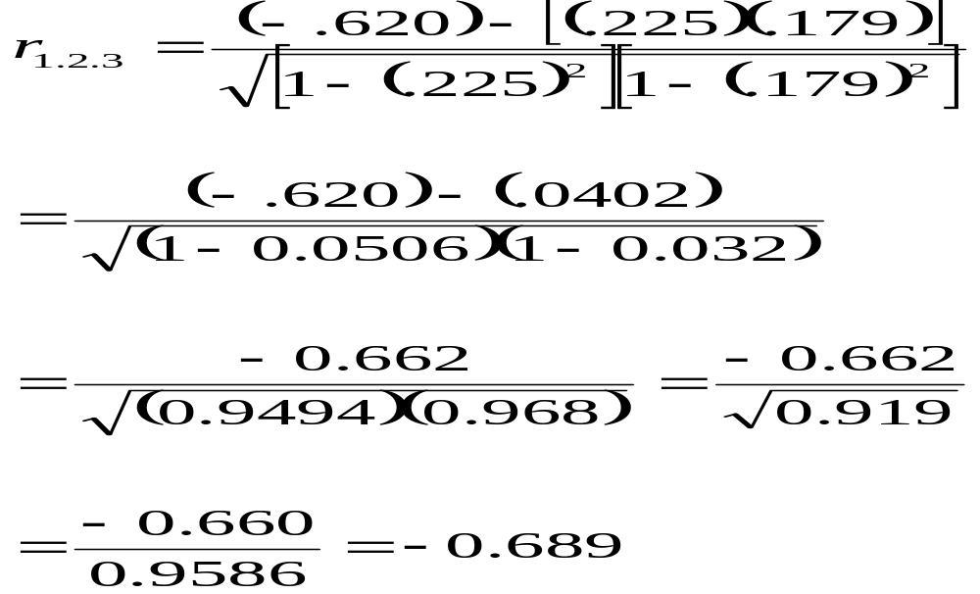
.

Slide 21
مثال :-
يقوم أحد الباحثين بدراسة العلاقة بين ثلاث من الظواهر و هي A و B و C و وجد أن الارتباط بين كل من الظاهرة الأولى A و الظاهرة الثانية B يساوي (0.62) و الارتباط بين الظاهرة الأولى و الثالثة يساوي (-0.225) و الارتباط بين كل من الظاهرة الثانية و الثالثة تساوي (0.179) ، فالمطلوب تقدير قيمة الارتباط الجزئي بين كل من هذه الظواهر .

Slide 22
.
بعد حساب معامل الارتباط الثنائي المناسب نقوم بعدها بتطبيق قانون معامل الارتباط الجزئي كالتالي:
r_{1.2} = 0.62
r_{1.3} = -0.225
r_{2.3} = 0.179

Slide 23
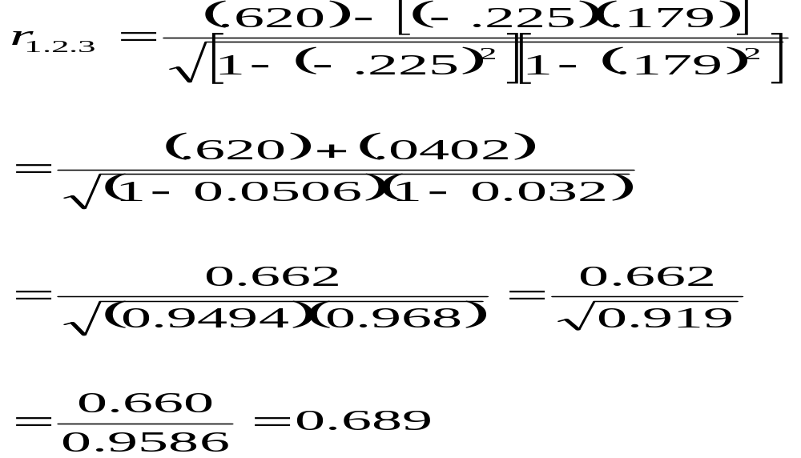
.

Slide 24
اختبار معنوية معامل الارتباط
Significance Of Correlation Coefficient
.
إذا كانت قيمة معامل ارتباط العينة r قريبة من + 1 أو – 1 فإن هناك علاقة خطية قوية بين المتغيرين، وإذا كانت r = 0 فإنه لا توجد علاقة خطية بينهما، أما إذا كانت قيم r متوسطة فإنه يجب اختبار معنوية (أو دلالة) معامل ارتباط العينة، وهل هناك ارتباط حقيقي بين المتغيرين في المجتمع، أم أن الارتباط بينهما زائف وغير حقيقي.
وفيما يلي نتناول بالتفصيل اختبار معنوية معامل ارتباط المجتمع والذي نرمز له بالرمز R.

Slide 25

.
اختبار أن معامل ارتباط المجتمع يساوي الصفر:
بافتراض أن المجتمع له توزيع طبيعي فإن معامل ارتباط العينة r يكون له توزيع t بوسط حسابي يساوي R وانحراف معياري يساوي وذلك بدرجات حرية n – 2. وبالتالي تكون خطوات اختبار أن معامل ارتباط المجتمع يساوي صفر كما يلي:

Slide 26
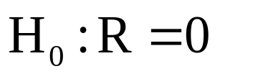
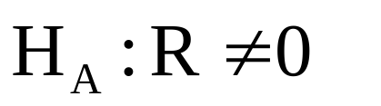
.
1 – الفرض العدمي : أن معامل ارتباط المجتمع يساوي صفر، أي لا يوجد ارتباط بين المتغيرين. وبالرموز :
2 – الفرض البديل : معامل ارتباط المجتمع لا يساوي صفر، أي ويجد ارتباط بين المتغيرين، وبالرموز :

Slide 27
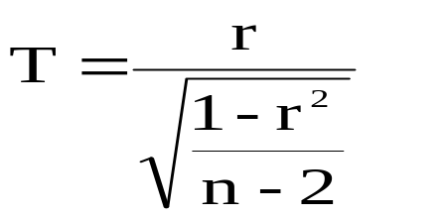

.
3 – إحصائية الاختبار : ستكون إحصائية الاختبار في هذه الحالة هي t والتي تأخذ الشكل التالي :
والتي لها توزيع t بدرجات حرية n – 2.
4 – حدود منطقتي القبول والرفض : والتي نحصل عليها من جدول t لمستوى معنوية يساوي ودرجات حرية تساوي n – 2 (اختبار الطرفين) :

Slide 28
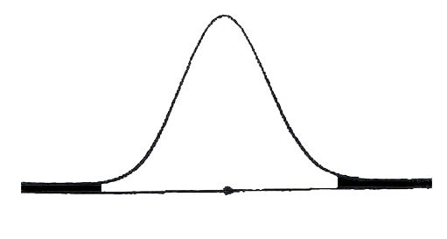


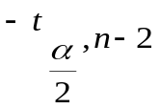
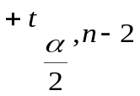
.
+ -
½ منطقة الرفض
منطقة القبول
½ منطقة الرفض
0

Slide 29

.
- المقارنة والقرار : حيث نقارن قيمة إحصائية الاختبار (المحسوبة في الخطوة رقم 3) بحدود منطقتي القبول والرفض (من الخطوة رقم 4). فإذا وقعت قيمة الإحصائية في منطقة القبول فإن القرار هو قبول الفرض العدمي بأن R = 0 أي لا يوجد ارتباط بين المتغيرين والعكس إذا وقعت قيمة الإحصائية في منطقة الرفض فإن القرار هو رفض الفرض العدمي، وفي هذه الحالة نقبل الفرض البديل بأن هناك ارتباط بين المتغيرين وذلك بمستوى معنوية يساوي .

Slide 30
.
مثال:
اختبر معنوية معامل الارتباط لوكان لدينا البيانات التالية :
r = 0.91 ، n = 10
وذلك بمستوى معنوية 5 %.

Slide 31
.
الحل :
لوكان لدينا البيانات التالية :
r = 0.91 ، n = 10
وتكون خطوات اختبار معنوية الارتباط كما يلي :
1 – الفرض العدمي : H₀ : R = 0
2 – الفرض البديل : H_{A} : R ≠ 0

Slide 32
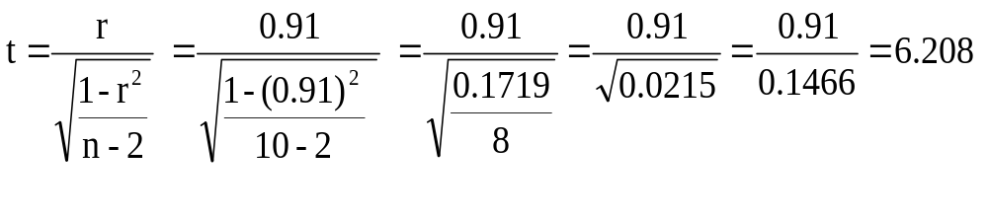
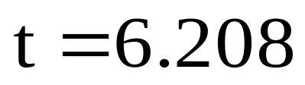
.
3 – الإحصائية :
إذا :

Slide 33
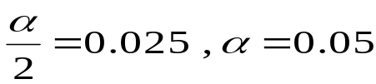
.
4 – حدود منطقتي القبول والرفض:
من جدول t حيث مستوى المعنوية ودرجات الحرية تساوي ( (n – 2 = 10 – 2=8 نجد أن قيمة t تساوي 2.447 وتكون حدود منطقتي القبول والرفض كما يلي:

Slide 34




.
½ منطقة الرفض
منطقة القبول
½ منطقة الرفض

Slide 35
.
5 – المقارنة والقرار : بمقارنة قيمة الإحصائية المحسوبة في الخطوة رقم 3 والتي تساوي 6.2074 بحدود منطقتي القبول والرفض (أو قيم t الجدولية في الخطوة رقم 4) نجد أنها تقع في منطقة الرفض (حيث أنها أكبر من 2.447) لذلك فإن القرار هو : رفض الفرض العدمي وقبول الفرض البديل. أي رفض أن معامل الارتباط يساوي صفر. وقبول أن معامل الارتباط لا يساوي صفر أي يوجد ارتباط بين المتغيرين (أعمار الناخبين و دخولهم اليومية) وذلك بمستوى معنوية 5 %.

Slide 36
مثال :-
" أن معامل الإرتباط بين ثلاث ظواهر إقتصادية قد بلغت ( r = 0.21 ) و كان عدد المفردات التي تم دراستها ( n = 10 ) ، وقد رغب الباحث في دراسة معنوية الارتباط و ذلك بمستوى 5% "
1)) قيمة إحصائي الاختبار t تساوي :-
(أ) 0.6075
(ب) -0.6075
(ج) 6.208
(د) لا شيء مما سبق
)2) إذا علمت أن حدود منطقتي القبول و الرفض هي (2.447 , -2,447 ) فعلى ذلك يمكن :-
(أ) قبول الفرض العدمي.
(ب) رفض الفرض العدمي .
(ج) عدم قبول أي من الفرضين .
(د) لا شيء مما سبق

Slide 37
.
الحل :
لوكان لدينا البيانات التالية :
r = 0.21 ، n = 10
وتكون خطوات اختبار معنوية الارتباط كما يلي :
1 – الفرض العدمي : H₀ : R = 0
2 – الفرض البديل : H_{A} : R ≠ 0

Slide 38
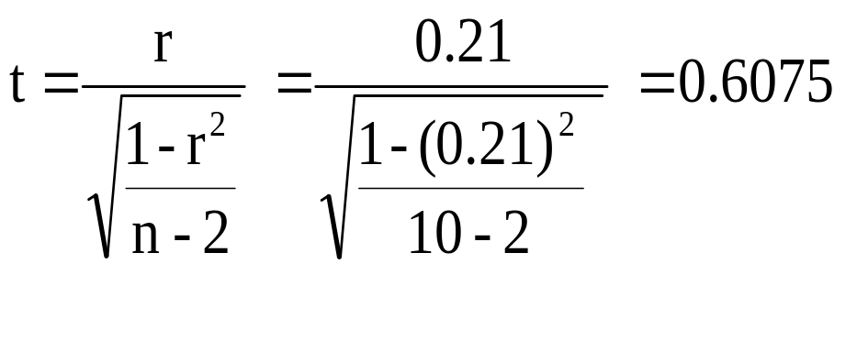
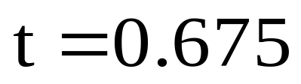
.
3 – إحصائي الاختبار :
إذا :

Slide 39
.
4 – حدود منطقتي القبول والرفض:
من جدول t حيث مستوى المعنوية ودرجات الحرية تساوي ( (n – 2 = 10 – 2=8 نجد أن قيمة t تساوي 2.447 وتكون حدود منطقتي القبول والرفض كما يلي:

Slide 40
.
½ منطقة الرفض
منطقة القبول
½ منطقة الرفض

Slide 41
.
5 – المقارنة والقرار : بمقارنة قيمة الإحصائية المحسوبة في الخطوة رقم 3 والتي تساوي 0.6075 بحدود منطقتي القبول والرفض (أو قيم t الجدولية في الخطوة رقم 4) نجد أنها تقع في منطقة القبول (حيث أنها أقل من 2.447) لذلك فإن القرار هو : قبول الفرض العدمي. أي قبول الفرض القائل أن معامل الارتباط يساوي صفر. أي لا يوجد ارتباط بين المتغيرين وذلك بمستوى معنوية 5 %.

Slide 42
تمرين واجب :-
إذا علمت أنه :-
" أن معامل الإرتباط بين ثلاث ظواهر إقتصادية قد بلغت ( r = 0.91 ) و كان عدد المفردات التي تم دراستها ( n = 10 ) ، وقد رغب الباحث في دراسة معنوية الارتباط و ذلك بمستوى 5% "
)1) قيمة إحصائي الاختبار t تساوي :-
(أ) 0.6208
(ب) -0.6208
(ج) 6.208
(د) لا شيء مما سبق
)2) إذا علمت أن حدود منطقتي القبول و الرفض هي (2.447 , -2,447 ) فعلى ذلك يمكن :-
(أ) قبول الفرض العدمي.
(ب) رفض الفرض العدمي .
(ج) عدم قبول أي من الفرضين .
(د) لا شيء مما سبق

Slide 43

بحمد الله

